Slide 1

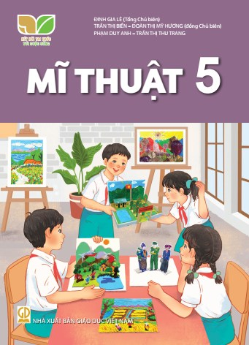
KẾ HOẠCH BÀI DẠY
MÔN: MĨ THUẬT
LỚP: 5
Trường: Tiểu học Hưng Đạo
Họ và tên giáo viên: Đỗ Thị Hà Vi

Slide 2
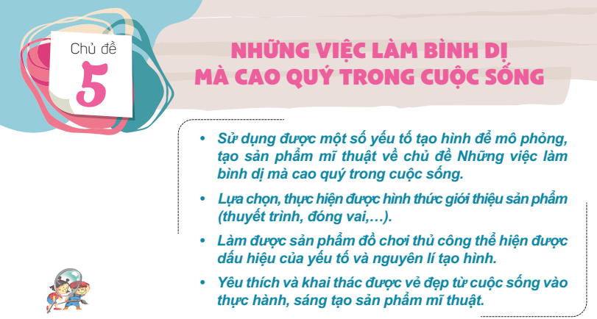

Slide 3

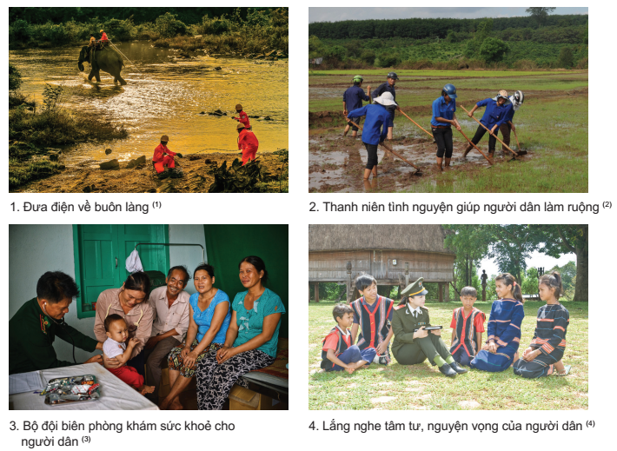

Tìm hiểu về một số việc làm tốt trong cuộc sống. Gợi ý: – Quan sát hình ảnh dưới đây, em thấy có những hình ảnh nào thể hiện về việc làm tốt đẹp? – Tại sao có thể nói những việc làm này bình dị mà cao quý? – Em hãy kể tên những việc làm tốt đẹp ở trường, lớp và nơi em sinh sống.

Slide 4
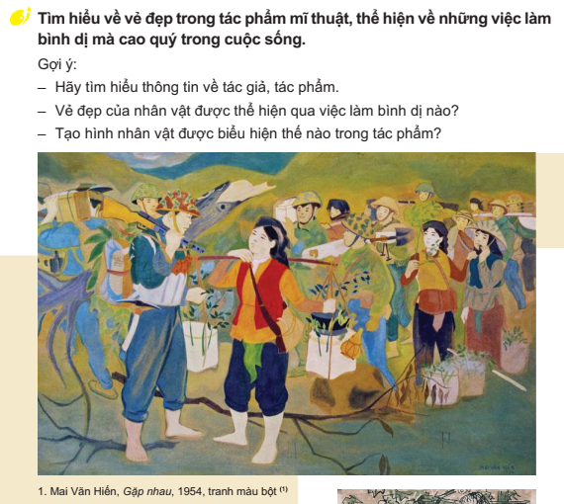

Slide 5
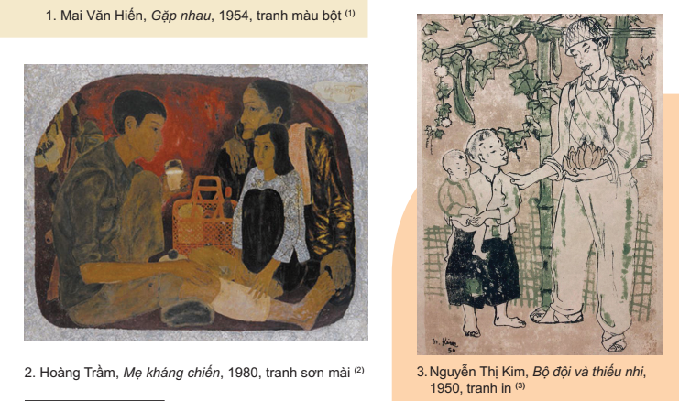

Slide 6
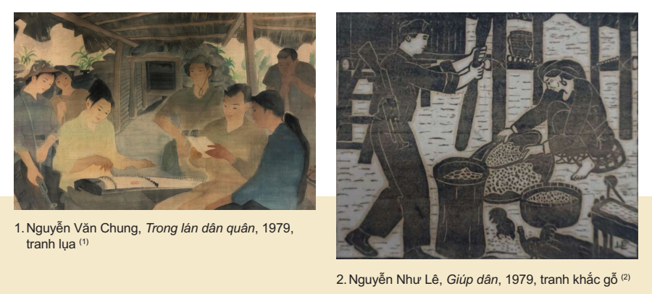

Slide 7
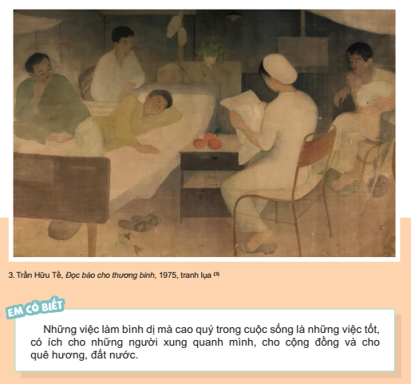
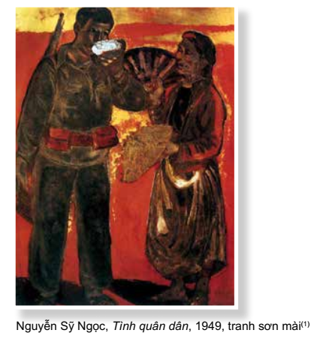

Slide 8
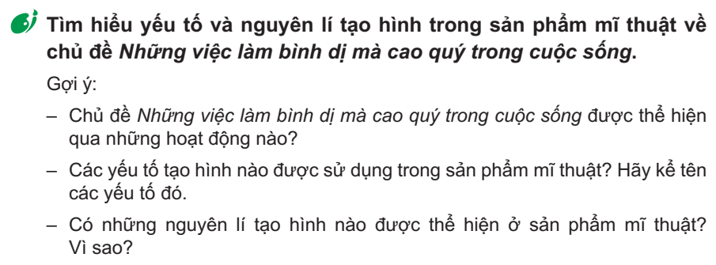

Slide 9
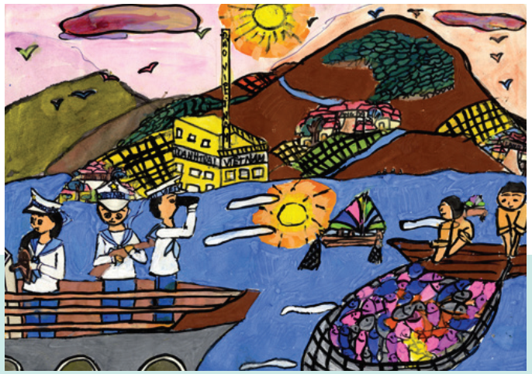
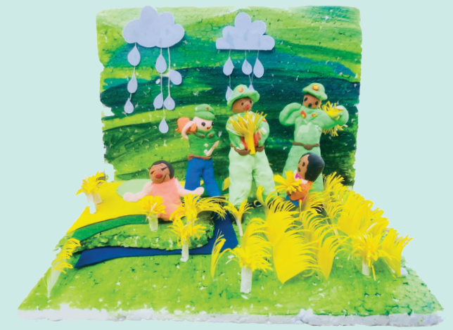
1. Chu Hải Hà, Các chú hải quân bảo vệ ngư dân, sản phẩm mĩ thuật từ màu bột
2. Lê Minh Công, Thu hoạch lúa giúp dân, sản phẩm mĩ thuật từ nhiều vật liệu

Slide 10



